Slide 1





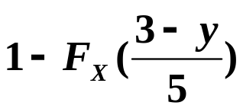

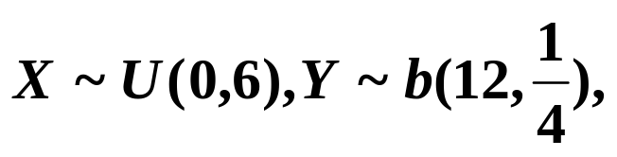




2012年概率统计模拟题01
一、填空题
1. 设两个相互独立的事件A和B都不发生的概率为1/9, A 发 生B不发生的概率与B 发生A 不发生的概率相等， 则P(A)=____
2. 设随机变量X 服从正态分布
且二次方程
无实根的概率为0.5,则
__4
3.设连续型随机变量X的分布函数为
则随机变量Y=3-5X
的分布函数为
4. 设随机变量
且X,Y相互独立,根据
切比雪夫不等式有
5. 在总体 中,随机抽取容量n=100的样本,则样本均值
0.3174

Slide 2
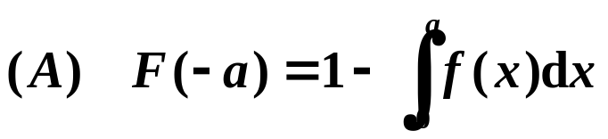
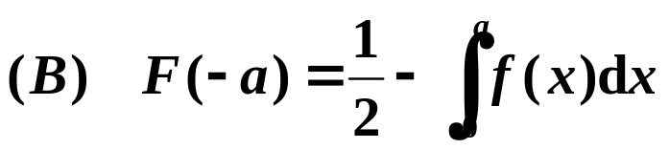


二、选择题
1.设A与B为两个不相容事件,且P(A)>0, P(B)>0,
则以下正确的是（ D ）
(A) P(B|A)=P(A) (B) P(B|A)>0
(C) P(AB)=P(A)P(B) (D) P(B|A)=0
2.设随机变量X的概率密度为f(x),且f(x)=f(-x),F(x)是X的分布函数，则对任意实数a,有（ B ）
3.设X和Y为随机变量,满足D(X+Y)=D(X-Y),则必有(B )
(A) X与Y独立； (B) X与Y不相关；
(C) D(Y)=0 ； (D) D(XY)= D(X)+D(Y) 。

Slide 3

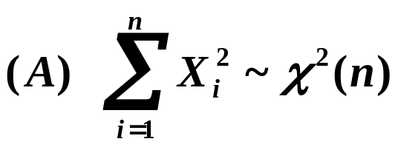
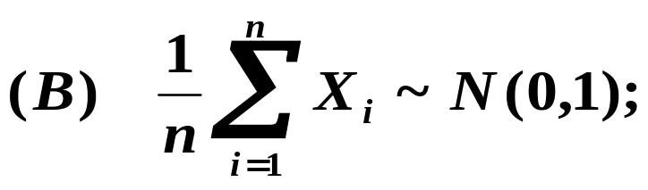
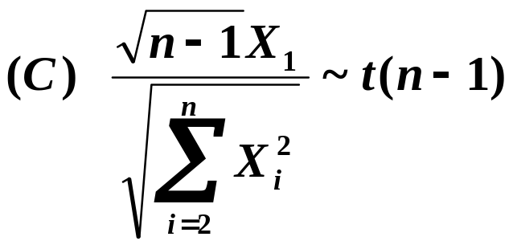
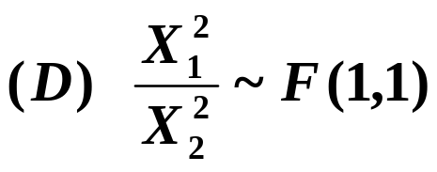
4.设总体X∼N(μ,σ²),其中σ²已知,选取容量为n的样本.则总体
均值μ的置信区间长度l与置信度1- α 的关系为（ A ）
（A）当1- α缩小时l 缩小；
（B）当1- α缩小时l增大；
（C）当1- α缩小时l不变；
（D）以上说法均不正确.
5.设总体X∼N(0,1), 是来自总体X的样本,则下列统计量中不正确的是 （ B ）

Slide 4



三、解答题
1.一批产品共20件，其中5件是次品,现从中不放回的任取3件,
每次取1件试求(1)第三次才取到次品的概率；
(2)第三次取到次品的概率。
2. 某卡车为乡村小学运送书籍,共装有10个纸箱,其中5箱英语书，2箱数学书,3箱语文书.到目的地时发现丢失一箱,但不知丢失哪一箱.现从剩下的9箱中任意打开两箱,结果都是英语书,求丢失的一箱也是英语书的概率.
3.设随机变量(X,Y)的分布律为
X -1 0 1
-1 0.1 a 0.1
1 b 0.1 c 0.5
Y
且P{X=1}=0.5,X与Y不相关,求
(1)常数a,b,c; (2)Z=XY的分布律；（3） D(XY)

Slide 5

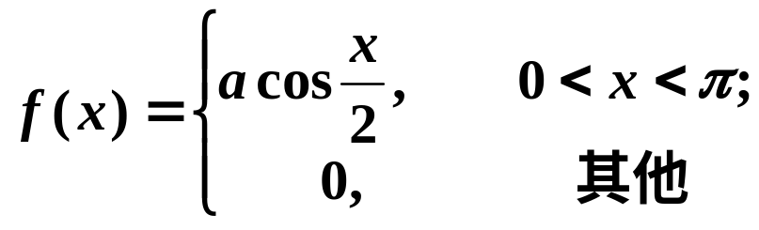


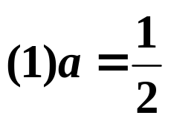

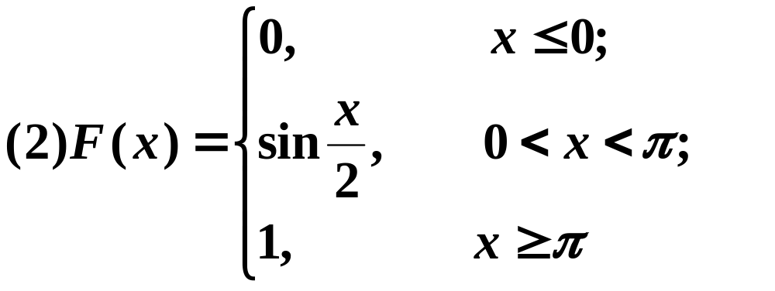
简答：
(3) D(XY)=0.6
XY -1 0 1
p 0.3 0.4 0.3
(2)
四、设随机变量X的概率密度为
求(1)确定数a; (2)求分布函数;
(3)对X独立的重复观察4次,用Y 表示观察值大于 的次数，
求
简答：

Slide 6

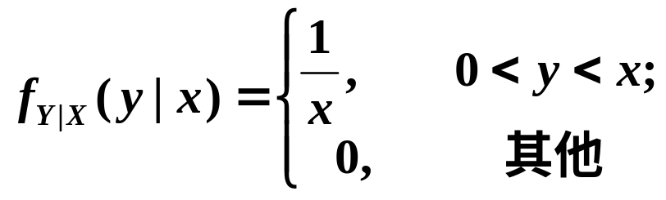


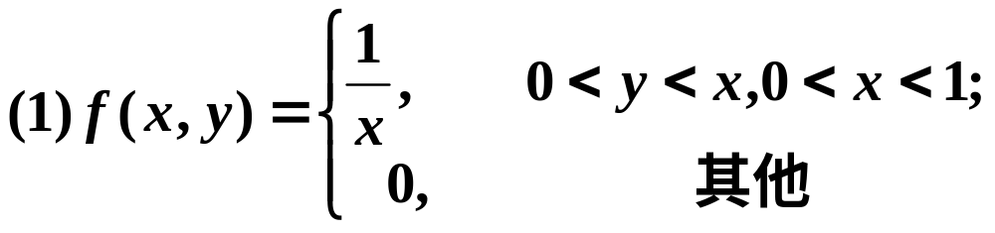
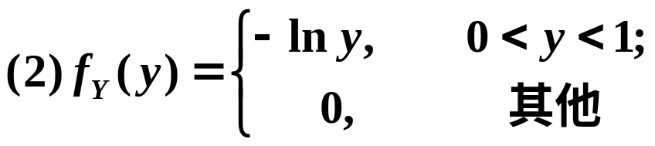
五、某工厂生产的零件废品率为10%，某人要采购一批这种
零件,他希望以95%的概率保证其中合格品不低于2000个，问
他至少应购买多少零件？
2249
六、设随机变量X在区间(0,1)内服从均匀分布，在X=x(0<x<1)
的条件下,随机变量Y的概率密度为
求(1) X与Y的联合概率密度f(x,y); (2) Y的概率密度f_{Y}(y);
(3) (4) E(XY).
1/6

Slide 7
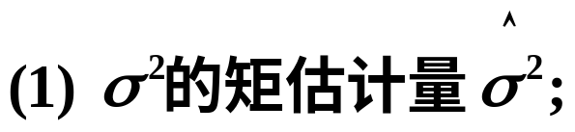
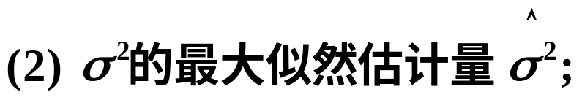
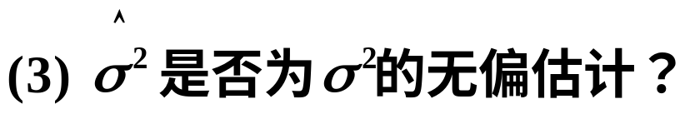
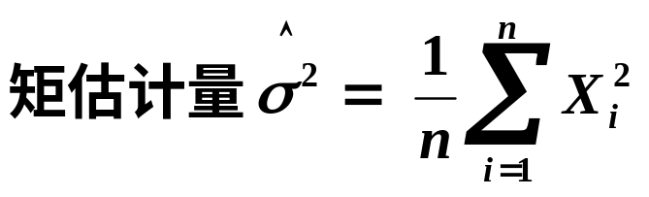
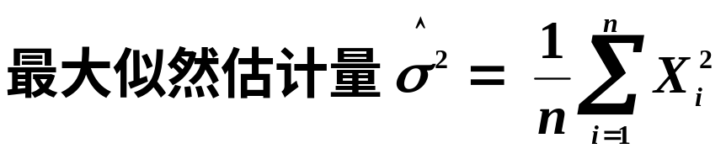
七、设总体X∼N(0,σ²),其中σ>0为未知参数, 为来自总体 X的样本，求
是无偏估计
八、某种内服药有使病人血压增高的副作用,已知血压的增高值服从均值为μ₀ =22的正态分布.现研制出一种新药品,测试了10名服用新药病人的血压,记录血压增高的数据: 18,27,23,15,18,15,18,10,17,18. 试问：这组数据能否支持:”新药副作用小”这一结论？（显著水平α=0.05）
附表 z_{0.05}=1.65, z_{0.025}=1.96,t_{0.05}(8)=1.86
t_{0.025}(8)=2.30,t_{0.025}(9)=2.26,t_{0.05}(9)=1.83
拒绝原假设，支持结论。

